Slide 1
Un observatoire régionale sur la chirurgie mini-invasive assistée par robot
Pr Henri-Jean Philippe, ARS Ile de France

Slide 2

Missions de l’ARS
Notre principe en Chirurgie, en Île-de-France, est triple :
  Innover en chirurgie afin d’être plus performant pour la santé des patients,
  Faire bénéficier chacun de ces innovations sur toute la région Île-de-France,
  Mais, tout en restant pertinent dans le choix des technologies pour chaque patient.

Slide 3
Performance et pertinence
2 rapports de l’HAS : Prostatectomie et Néphrectomie 2016 & 2019
« La HAS considère que des études prospectives comparatives bien menées et un suivi à long terme des patients demeurent nécessaires. Par ailleurs, la HAS souligne la nécessité d’un suivi de la pratique de l’activité robot assistée par la mise en place de registre dédié. »
CNAM : Rapport au ministre chargé de la Sécurité sociale et au Parlement sur l’évolution des charges et des produits de l’Assurance Maladie au titre de 2020 :
« En l’absence de données sur l’efficacité et la sécurité de la robot-assistance en chirurgie ainsi que de recommandations et d’indications consensuelles, il est indispensable de produire des études et des évaluations du bénéfice de cette technique pour les patients et la collectivité. »

Slide 4

Pourquoi un observatoire ?
Observer et analyser pour proposer des actions

Slide 5

Comment ? Les principes
Des experts
GT Robot IDF
Des équipes régionales
Usage des Robots
ARC
Des indicateurs
Observatoire
Ingénieur Data
Tableau de bord

Slide 7
Quels indicateurs ?
  Par exemple
Déterminés par le groupe Robot ARS IdF
  Sur les pratiques :
    Quelles indications ? évolution
    Quelles modalités ? Durée, nombre /vacation, …
    Quelles organisations ? Planification, discipline, …
  Sur les résultats
    Quels résultats médicaux généraux ? laparoconversion, complications, réhospitalisation, ….
    Quelles satisfactions des équipes, des patients?
    Quels coûts? Consommables, RH,…

Slide 8

Quels potentiels ?
Une communauté des équipes chirurgicales privées et publiques avec robot
=> Possibilité de travaux portés par l’une ou l’autre équipe sur différentes dimensions :
  Médicales : nouvelles indications
  Ergonomiques : conditions de travail des équipes chirurgicales
  Organisationnelles : gestion des blocs opératoires (gestion des ressources humaines, des vacations opératoires, des équipements, gestions des instruments, des consommables)
  Comportementales : participation aux innovations des équipes chirurgicales, …Team robot
  Sociales : perception de l’impact de l’intégration des robots dans un geste chirurgical
  Educatives : délai d’acquisition des gestes chirurgicaux
  Fonctionnelles Télé-expertise et téléassistance
  Expérimentales : développement d’instrumentations et, ou de technologies permettant d’intervenir dans des conditions jusque-là inaccessibles
  Financières : évaluation médico-économiques
  …

Slide 10

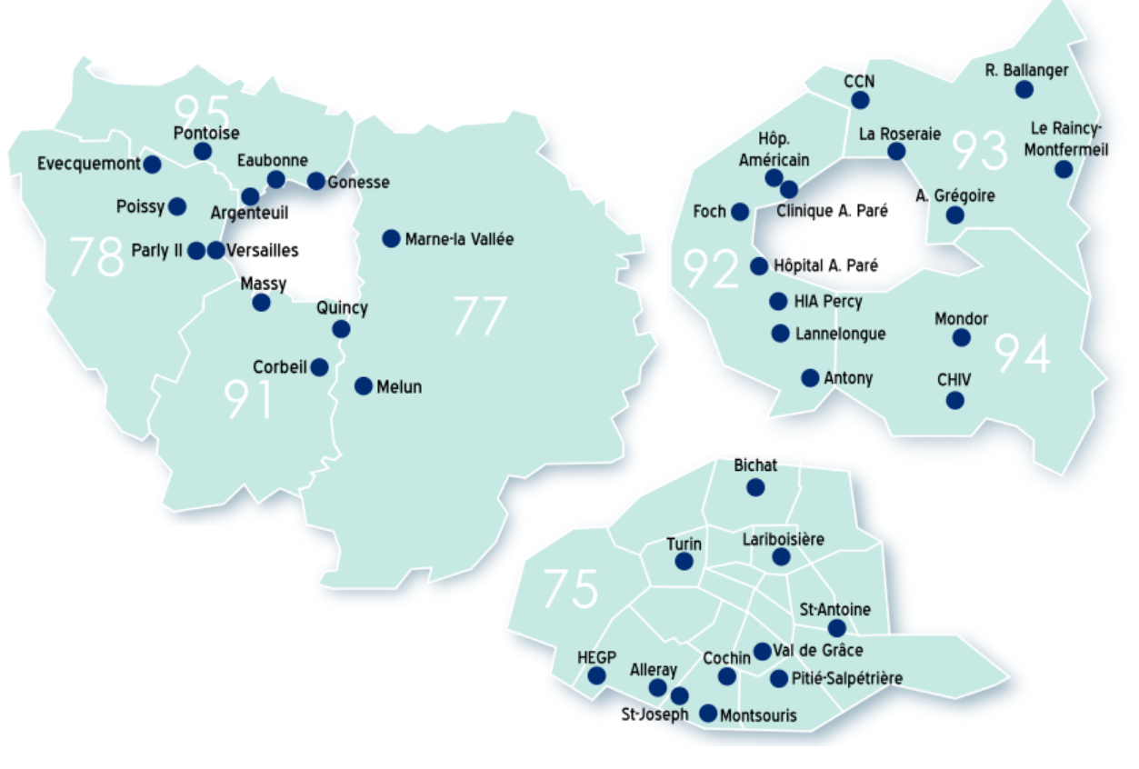
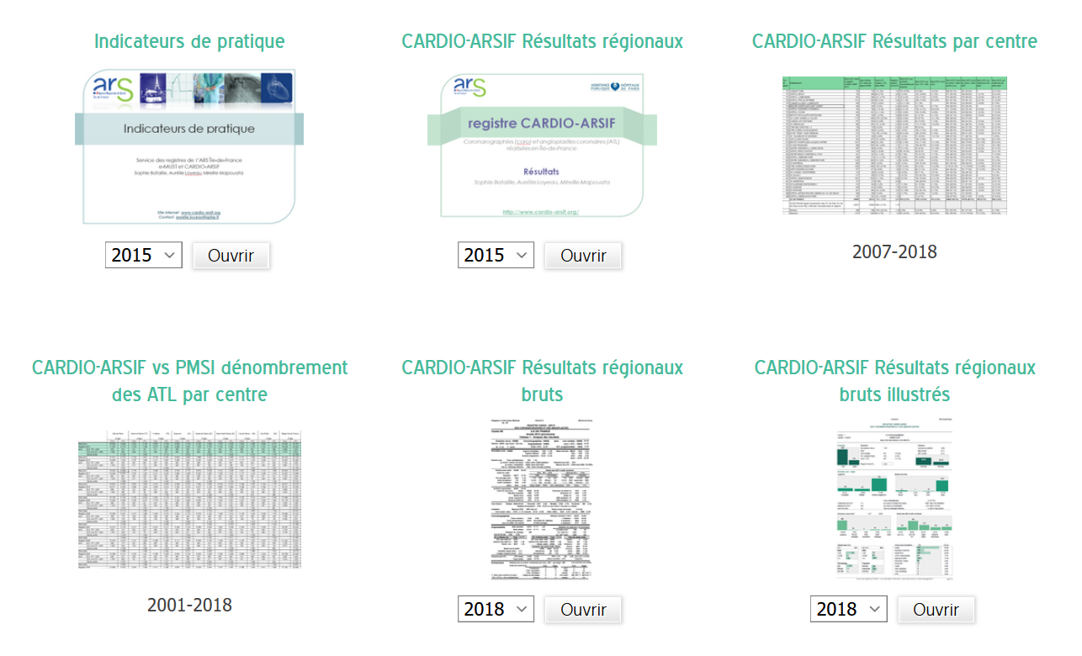
Un exemple
38 centres

Slide 11
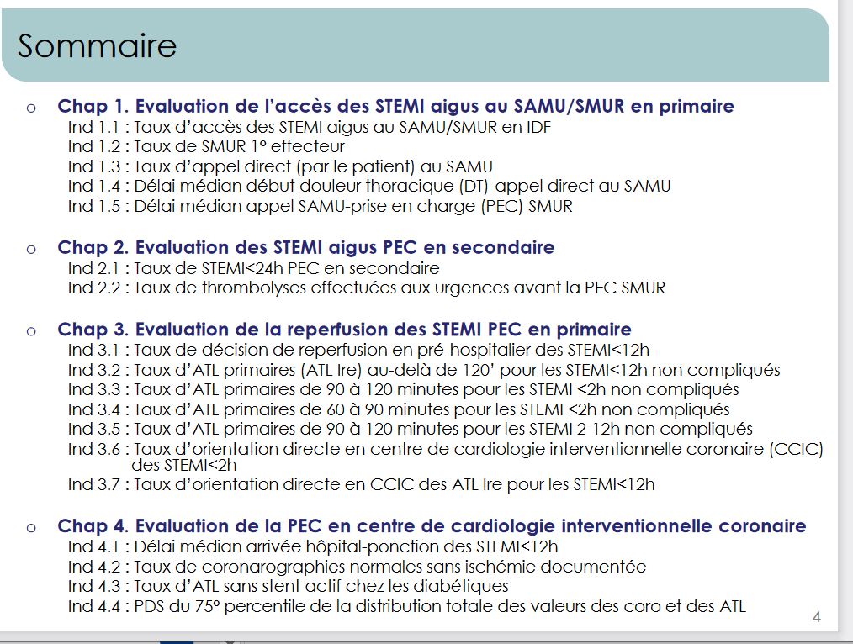

Slide 13
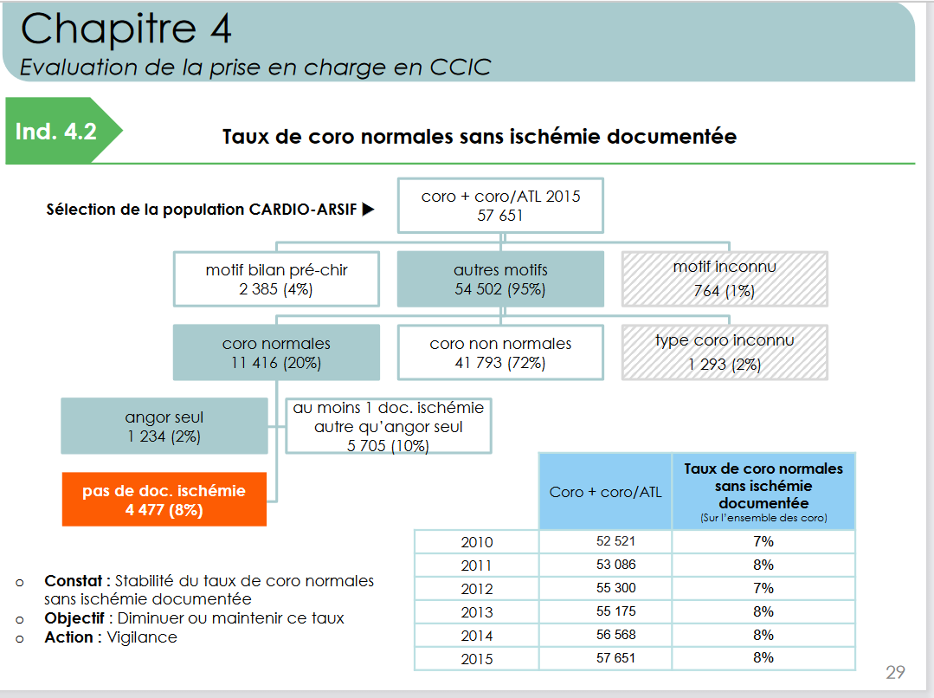

Slide 14
# | Dép. | Terr. de santé | Etablissement | Nbre d'ATL dans le registre CARDIO ARSIF 2015 | Nbre d'actes ATL dans les séjours PMSI | Ecart ATL registre -ATL dans PMSI | Registre : rapport Coro/ATL | Nbre d'ATL sur ischémie documentée par scanner | Nbre d'ATL sur SCA ST+ <24h | Nbre d'ATL avec choc
9 | 75 | 751 | CLINIQUE TURIN | 1061 | 1039 | 22 (2.1%) | 1,95 | 266 (25.1%) | 8 (0.8%) | 3 (0.3%)
23 | 75 | 751 | HOPITAL BICHAT | 884 | 953 | -69 (-7.8%) | 2,59 | 14 (1.6%) | 86 (9.7%) | 9 (1.0%)
29 | 75 | 751 | HOPITAL LARIBOISIERE | . | . |  | . | 0 | 0 | 0
31 | 75 | 752 | HOPITAL PITIE SALPETRIERE | . | . |  | . | 0 | 0 | 0
5 | 75 | 753 | CLINIQUE ALLERAY-LABROUSTE | 431 | 381 | 50 (11.6%) | 2,26 | 120 (27.8%) | 1 (0.2%) | 1 (0.2%)
59 | 75 | 753 | GROUPE HOSPITALIER SAINT JOSEPH | 752 | 749 | 3 (0.4%) | 2,11 | 55 (7.3%) | 56 (7.4%) | 10 (1.3%)
60 | 75 | 753 | HOPITAL EUROPEEN G POMPIDOU | . | . |  | . | 0 | 0 | 0
27 | 75 | 753 | HOPITAL COCHIN | . | . |  | . | 0 | 0 | 0
57 | 75 | 753 | INSTITUT MUTUALISTE MONTSOURIS | . | . |  | . | 0 | 0 | 0
40 | 77 | 771 | CH LAGNY-MARNE LA VALLEE | 1524 | 1879 | -355 (-23.3%) | 1,96 | 67 (4.4%) | 173 (11.4%) | 22 (1.4%)
19 | 77 | 772 | CLINIQUE LES FONTAINES | 383 | 644 | -261 (-68.1%) | 1,86 | 22 (5.7%) | 73 (19.1%) | 3 (0.8%)
50 | 78 | 781 | CH VERSAILLES | 500 | 858 | -358 (-71.6%) | 2,26 | 34 (6.8%) | 82 (16.4%) | 3 (0.6%)
10 | 78 | 781 | CTRE MED-CHIR PARLY 2 | 453 | 820 | -367 (-81.0%) | 2,5 | 24 (5.3%) | 44 (9.7%) | 0

Slide 15
En pratique, les étapes
AAC pour Centres labellisés Chirurgie mini-invasive assistée par robot
  Rédaction du CDC validation par GT Robot
    Participation au GT robot…indicateurs, tableau de bord, études
    Participation au recueil de données
    => Financement d’un % ARC
    Tableau de bord
Création d’un Observatoire Régionale IdF ⬄ GT Robot 2021
Financement d’un ETP Ingénieur Data au sein GCS SESAN

Slide 17

En conclusion
En Ile de France, nous avons la possibilité de répondre à un certain nombre de questions
  35 robots en Ile de France
  Un observatoire et une communauté
Nous avons la possibilité de progresser
  Des équipes de recherches
  Des experts
Nous aurons la possibilité de convaincre pour faire bénéficier chacun des innovations performantes et pertinentes en chirurgie

